Slide 1



PHÒNG GIÁO DỤC VÀ ĐÀO TẠO QUẬN LONG BIÊN
TRƯỜNG MẦM NON THẠCH CẦU
GIÁO ÁN LĨNH VỰC PHÁT TRIỂN Nhận thức
Chủ điểm : Giao thông
Đề tài : Đếm đến 5, nhận biết nhóm có 5 đối tượng, nhận biết số 5
Lứa tuổi : MGN 4- 5 tuổi
Giáo viên: Trần Thị Bích Ngọc
Năm học : 2020 - 2021

Slide 2



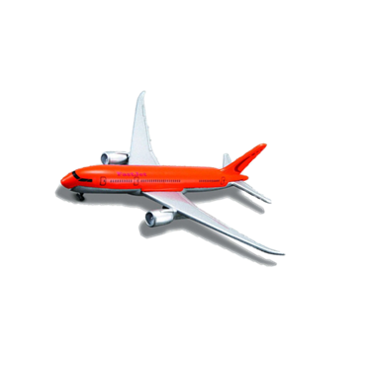
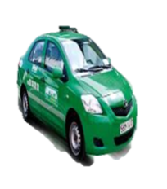

3 hình dưới đây mỗi hình có số lượng là bao nhiêu?
3
4
2

Slide 3

Phần 2
Đếm đến 5, nhận biết nhóm
có 5 đối tượng, nhận biết số 5

Slide 4

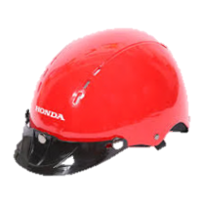
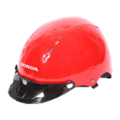
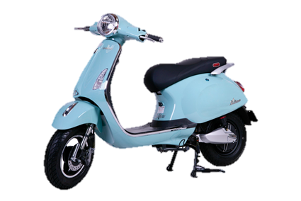
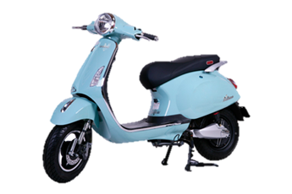
+ Số xe máy và số mũ bảo hiểm số nào nhiều hơn? Và nhiều hơn là mấy? Vì sao?
+ Số xe máy và số mũ bảo hiểm số nào ít hơn? Và ít hơn là mấy?Vì sao?

Slide 5
Muốn số mũ bảo hiểm bằng số xe máy chúng ta phải làm như thế nào?
Cách 1: Bớt đi 1 chiếc xe máy
4

Slide 6


Muốn nhóm mũ bảo hiểm bằng nhóm xe máy chúng ta phải làm như thế nào?
+ Cách 1: Bớt đi 1 chiếc xe máy
+ Cách 2: Thêm 1 mũ bảo hiểm
5

Slide 7
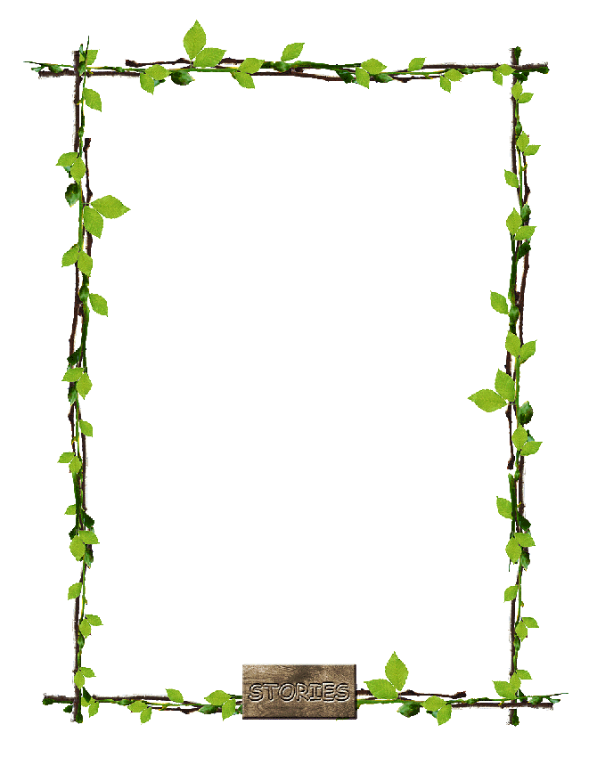
5

Slide 8

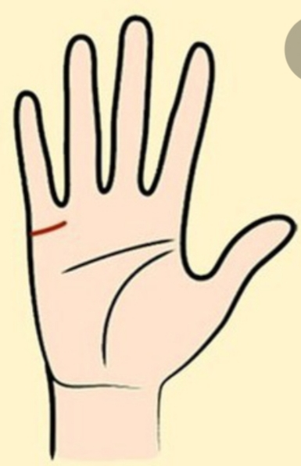
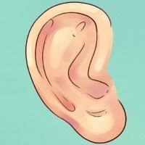
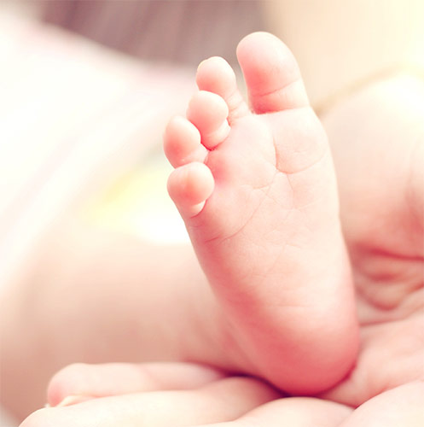
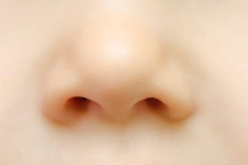

Trò chơi : "Thi xem ai nhanh"
Tìm bộ phận nào có số lượng là 5?

Slide 9
Trò chơi : "Thi xem ai nhanh"

Slide 10

TRÒ CHƠI
AI TINH MẮT

Slide 11


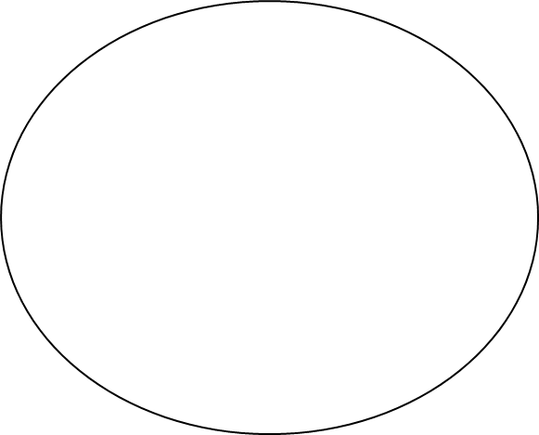
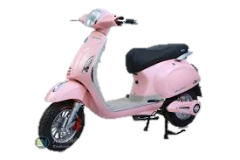

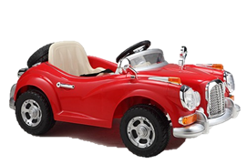
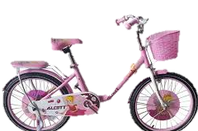
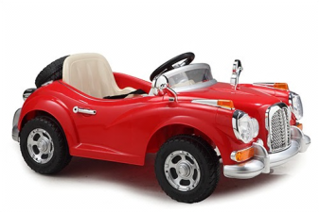
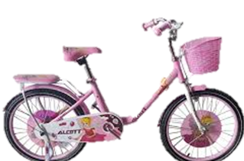
Bé hãy tìm PTGT nào có số lượng là 5?

Slide 12

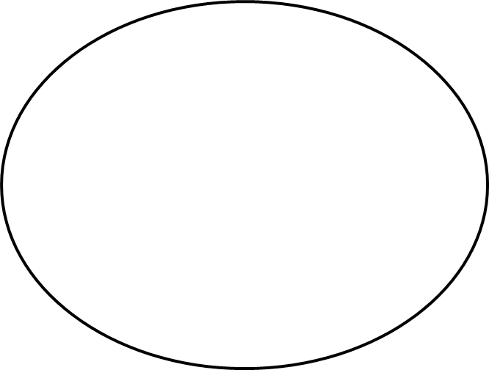
Bé hãy tìm PTGT nào có số lượng là 5?
1
5
2
3
4
5

Slide 13
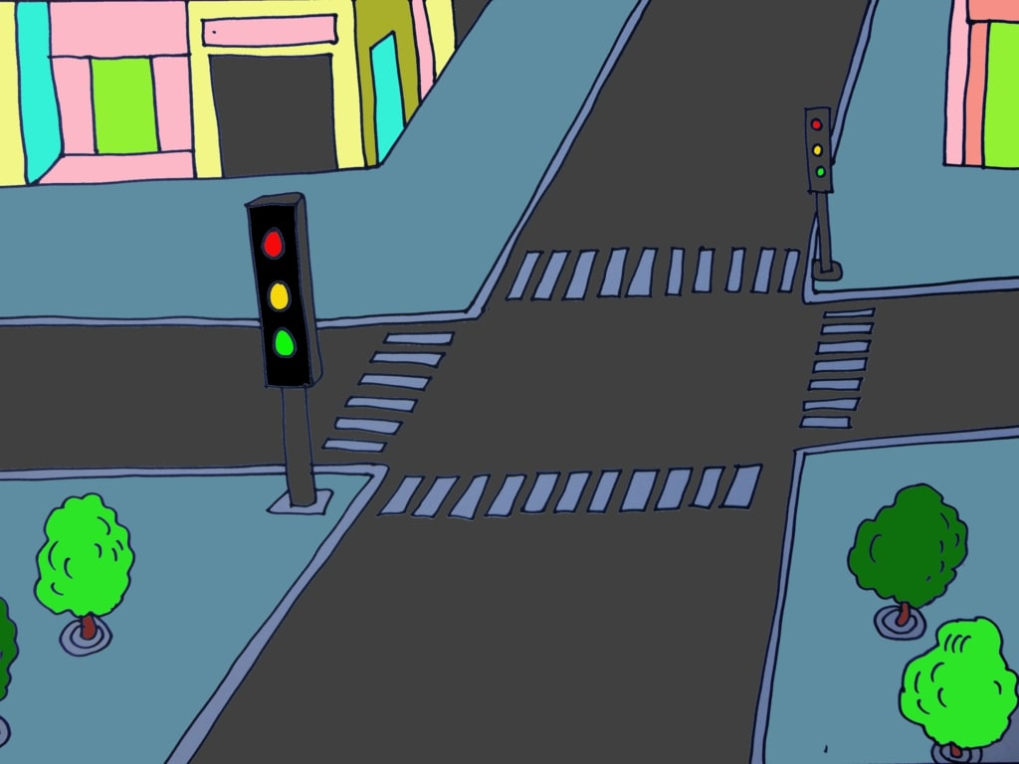
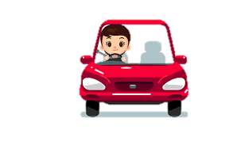


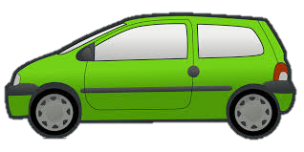
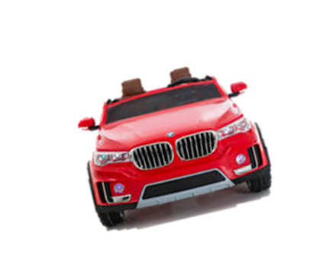
1
4
2
3
5

Slide 14

XIN CHÀO VÀ HẸN
GẶP LẠI!

